Slide 1
Tekuća biopsija
Tomislav Glavan
Dora Kačer

Slide 2
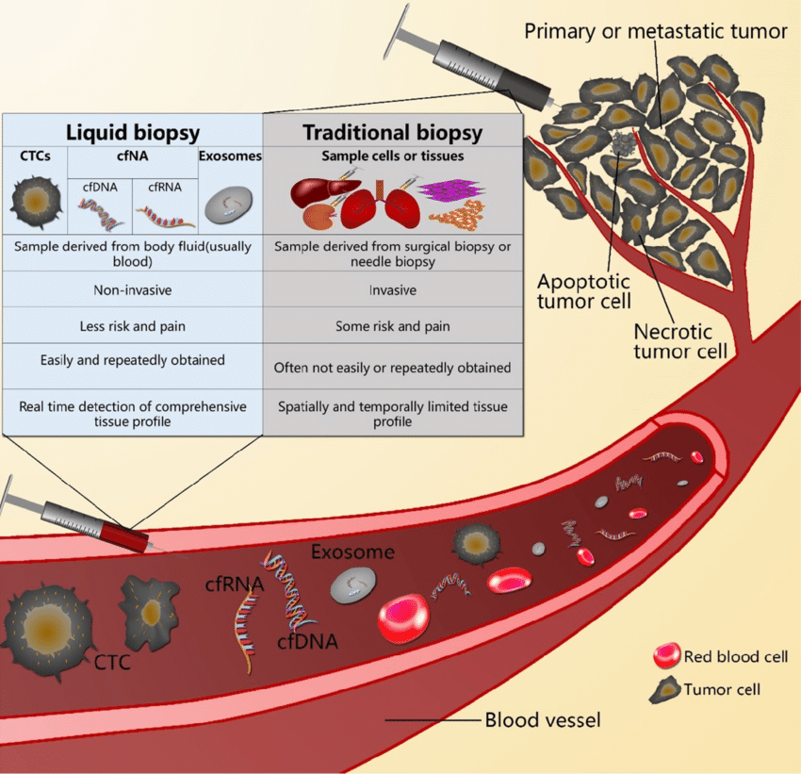
Tekuća biopsija
Primarno se temelji na vađenju krvi, ali i nekih drugih tjelesnih tekućina u svrhu dijagnostike
Manja invazivnost u odnosu na tradicionalnu tkivnu biopsiju

Slide 3
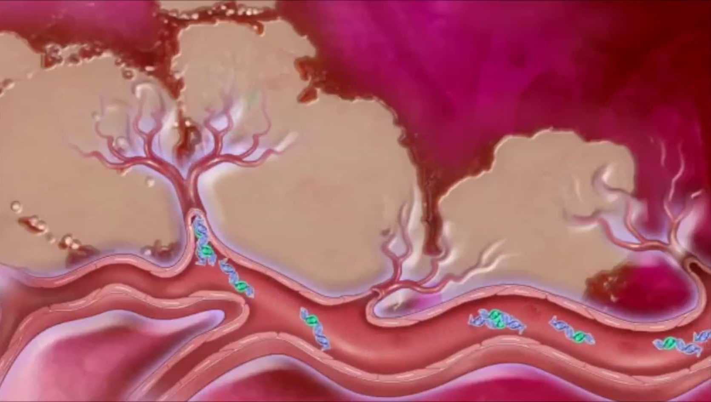
ctDNA circulating tumor DNA
Fragmenti DNA tumorskog podrijetla
Pretpostavlja se da se oslobađaju iz nekrotičnog/apoptotičnog tumorskog tkiva
Fragmenti su uglavnom veličine oko 166bp

Slide 4
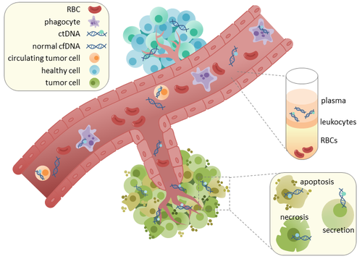
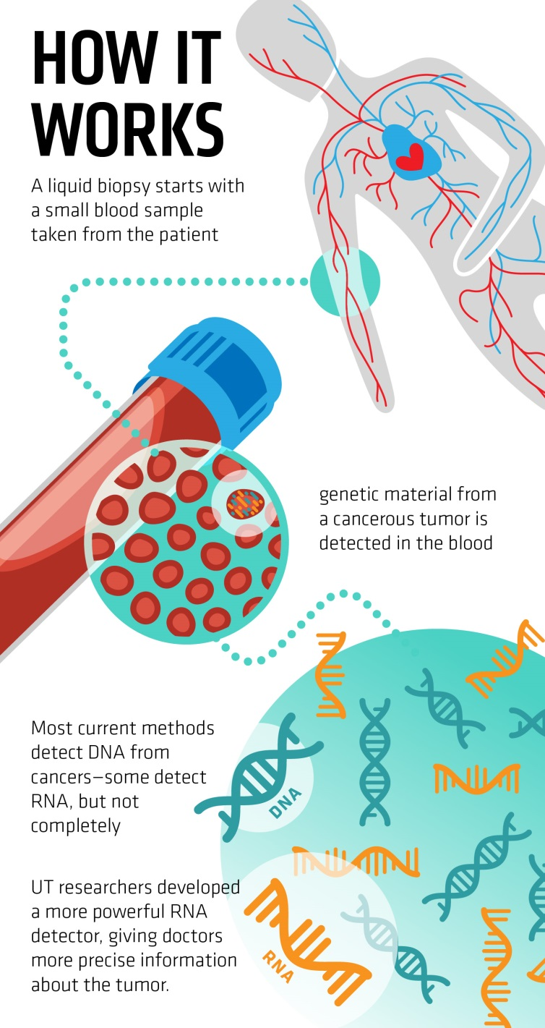
Krv se sakuplja u epruvete s EDTA → sprječava zgrušavanje
Ne koristi se heparin budući da interferira s PCR
Provode se mjere da se spriječi razaranje leukocita prisutnih u krvi → smanjuje se količina cfDNA u uzorku
Centrifugiranje → plazma bolja od seruma

Slide 5
Analiza ctDNA
„Untargeted” pristup
„Targeted” pristup
Sva DNA iz uzorka se odmah sekvencira
Korisno u istraživanju heterogenosti tumora
Izvor novih informacija za poboljšanje detekcije ctDNA
Nije korisno za screening testove
Korisno za screening test
Imamo već panele s poznatim sekvencama (mutacijama) vezane uz pojedinu vrstu tumora
Najčešći tumori: dojka, prostata, jajnik, pluća, debelo crijevo...

Slide 6
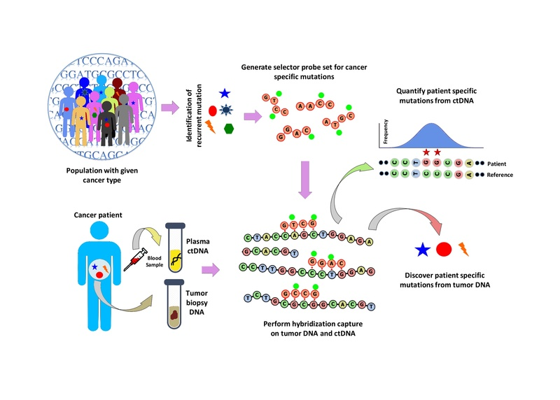
CAPP-Seq CAncer Personalized Profiling by deep Sequencing

Slide 7
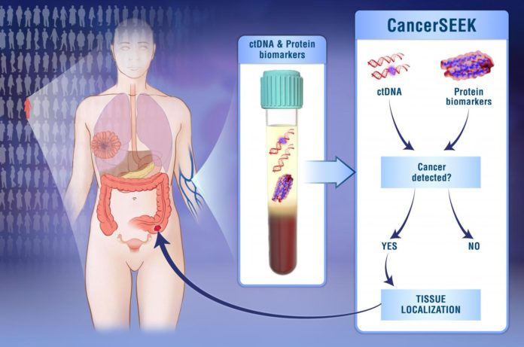
CancerSEEK
Osim detekcije ctDNA vrši se i detekcija tumorskih antigena (markera) za što veću preciznost
CancerSEEK testovi su bili pozitivni u medijanu od 70% od 8 vrsta tumora za koje ne postoji dobar screening test
Osjetljivost je bila u rasponu između 69% do 98%
Specifičnost: >99% (lažno pozitivno u 7 od 812 zdravih osoba)

Slide 8
Prednosti
Nedostatci
mala osjetljivost u ranim stadijima tumora ( 1 mol DNA na mililitar plazme)
nemoguća lokalizacija tumorskog tkiva bez PET CT-a
visoka specifičnost
neinvazivna metoda
korisna za screening testove

